Slide 1
«Методика проведения учебных исследований в детском саду: опыт реализации
МБДОУ №43 »

Slide 2
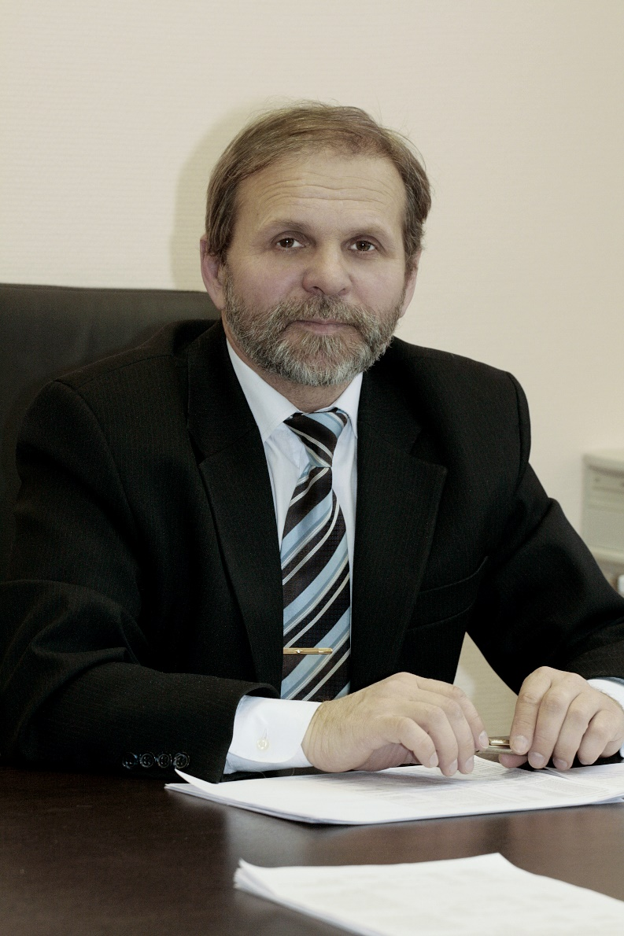
Савенков Александр Ильич - доктор психологических наук, доктор педагогических наук, профессор кафедры психологии развития Московского педагогического государственного университета. Автор более 150 публикаций по проблемам диагностики развития детской одаренности в образовательной среде.

Slide 3
Исследование – поиск информации по какой-либо проблеме, за которым следует ее обобщение (написание исследовательской работы и заключения).
Главная особенность исследовательского обучения — активизировать учебную работу детей, придав ей исследовательский, творческий характер, и, таким образом, передать детям инициативу в организации своей познавательной деятельности.

Slide 4
Основные этапы
выделение и постановка проблемы (выбор темы исследования);
выработка гипотез, предположений;
поиск и предложений возможных вариантов решения;
сбор материала;
обобщение полученных данных;
подготовка материалов исследования к защите (сообщение, доклад, макет и др.);
защита.

Slide 5
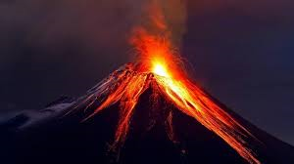
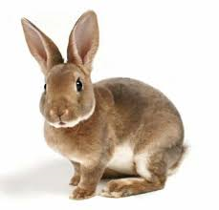

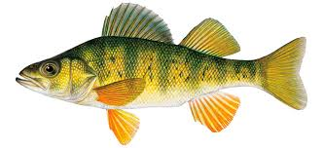
Первый этап
«Тренировочные занятия»
Нам понадобились:
карточки с символическим изображением способов сбора информации;
специальные картинки – «темы» будущих исследований;
цветные ручки, карандаши, фломастеры, листы бумаги в клетку

Slide 6
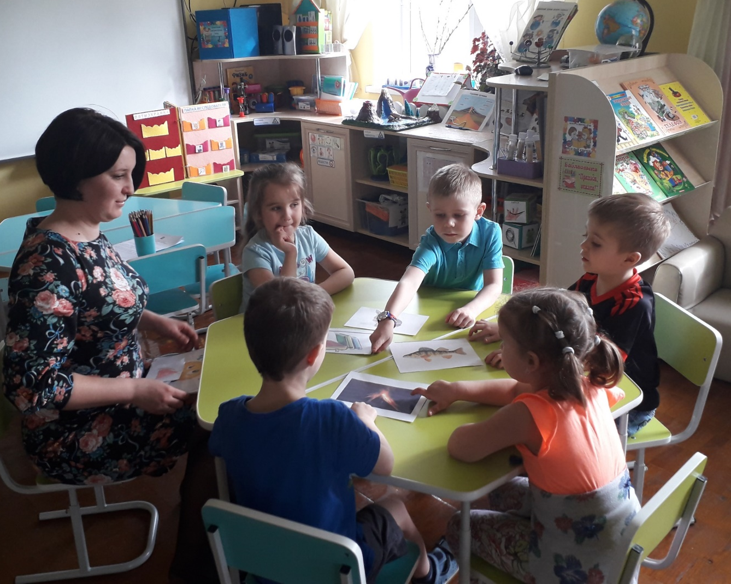
Шаг 1. Выбор темы
Мы выбираем два «исследователя», которые вместе с воспитателем будут проходить все этапы и в завершении представят и защитят полученные данные.
Организуем обсуждения, выбираем тему будущего исследования. Дети выбирают картинку с изображением темы.
Задача: подготовить доклад по этой теме

Slide 7



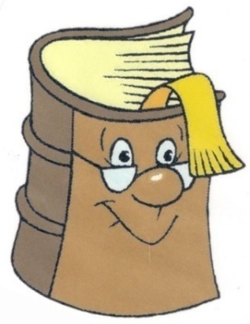


Шаг 2. Составление плана
исследования
«Провести эксперимент»
«Подумать самостоятельно»
«Узнать из книги»
«Спросить у другого человека»
«Посмотреть в компьютере или телевизоре»
«Наблюдать, исследовать»
Набор способов сбора информации зависит от наших реальных возможностей и только ими может быть ограничен.

Slide 8
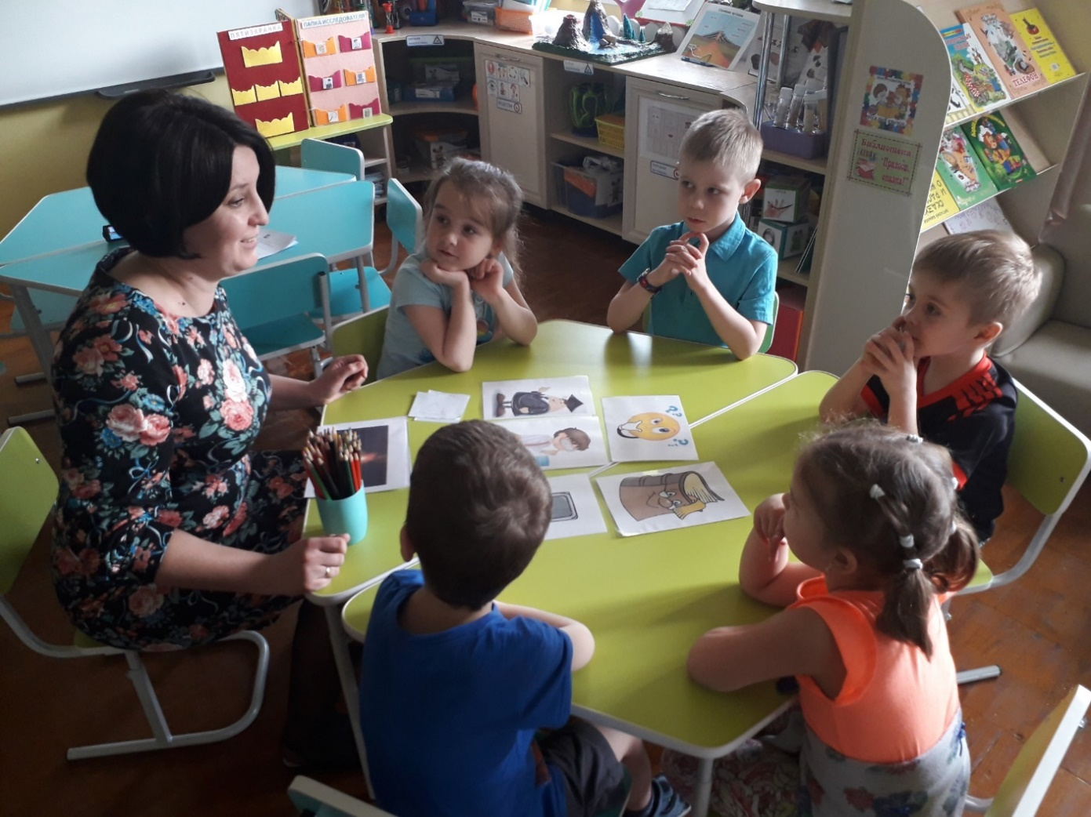
Шаг 3. Сбор материала
«Подумать самостоятельно»
Сначала мы предлагаем детям подумать и вспомнить, что они знают об этом предмете.
Собираемые сведения необходима сразу фиксировать. Дети обучаются способности создавать символы для обозначения идей очень быстро и делают это обычно легко, свободно и заинтересованно.

Slide 9
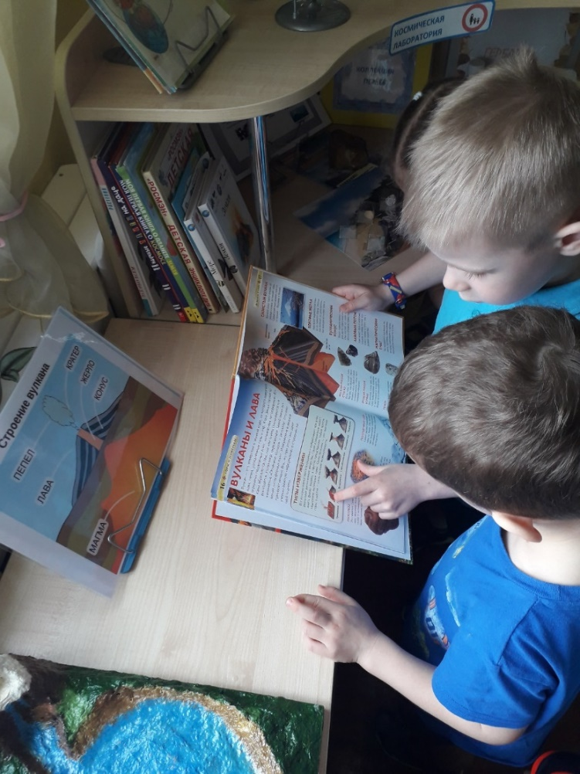
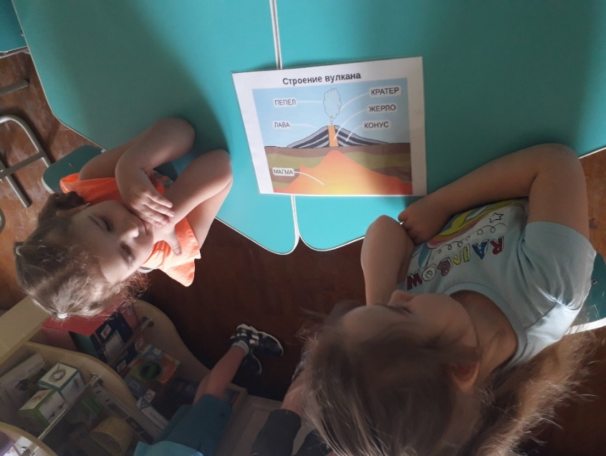
Шаг 3. Сбор материала
«Спросить у другого человека» Способность спрашивать и воспринимать информацию рассматривается нами как одна из важнейших целей педагогической работы.
«Узнать из книг» Можно посмотреть иллюстрации, энциклопедии мы заранее подбираем необходимую литературу.

Slide 10
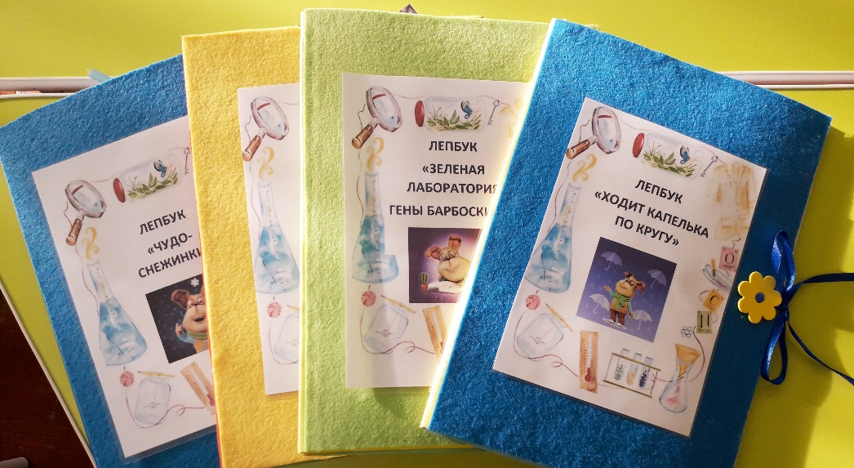
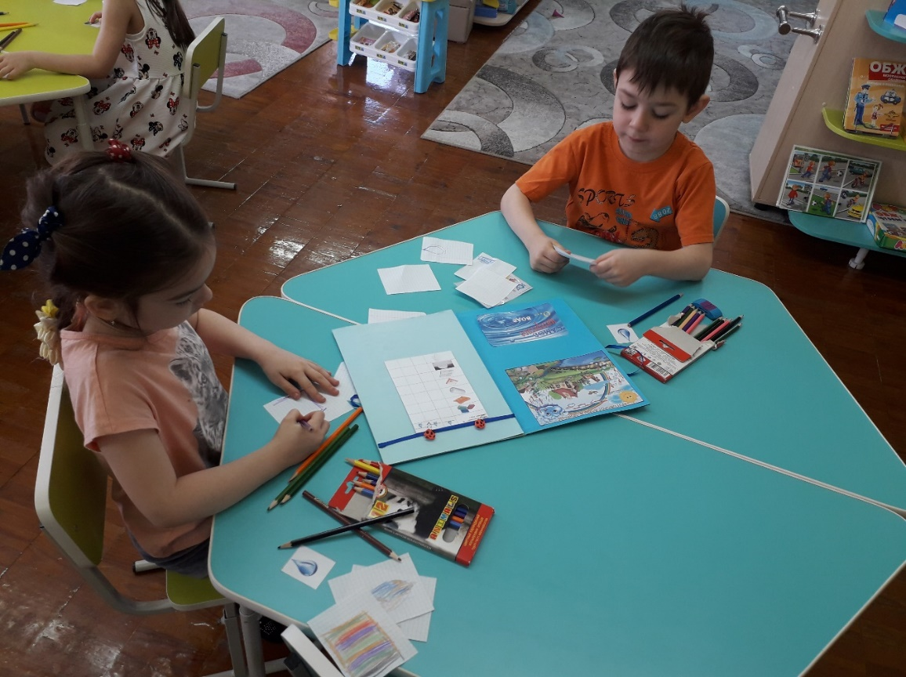
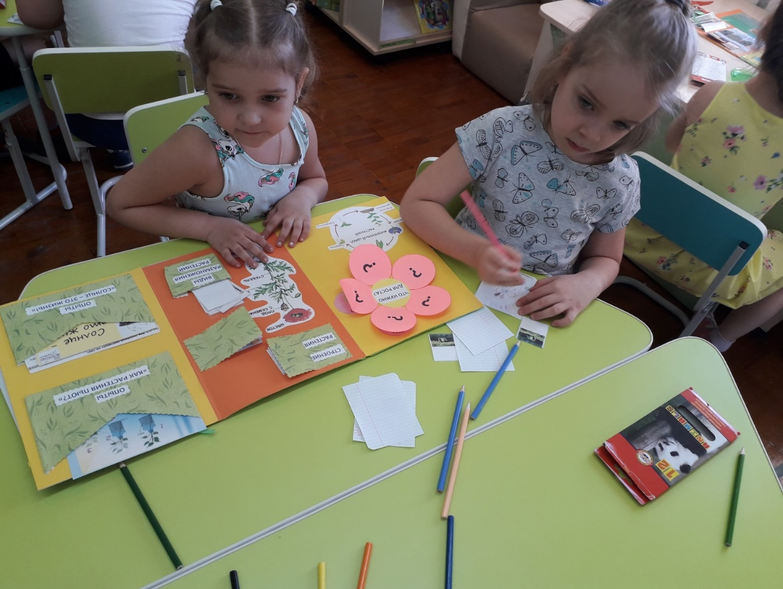
Шаг 3. Сбор материала

Slide 11
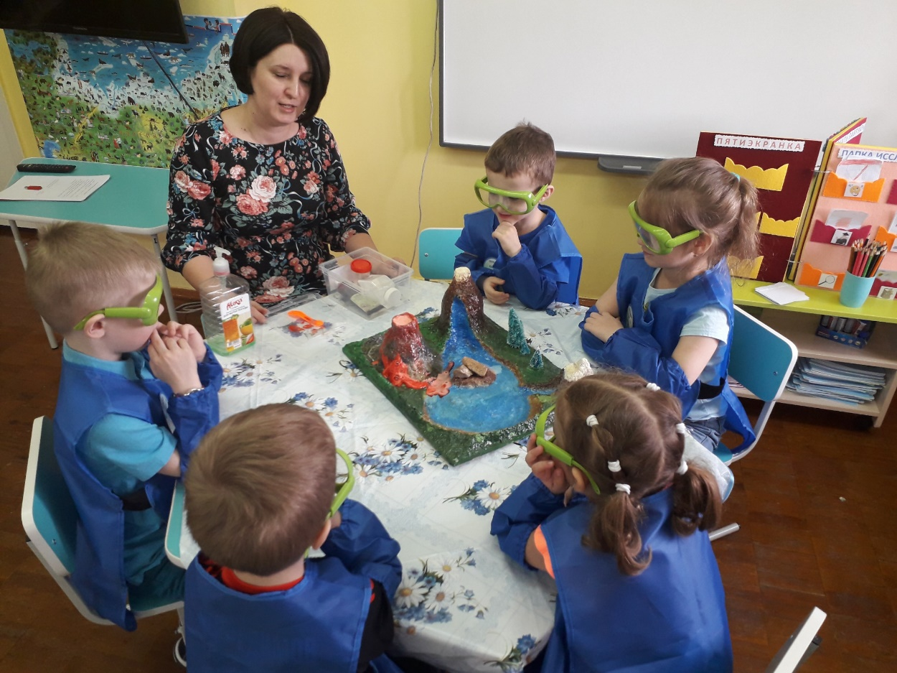
Шаг 3. Сбор материала
«Наблюдение и эксперимент» Особенно ценны в любой исследовательской работе живые наблюдения и эксперименты.

Slide 12
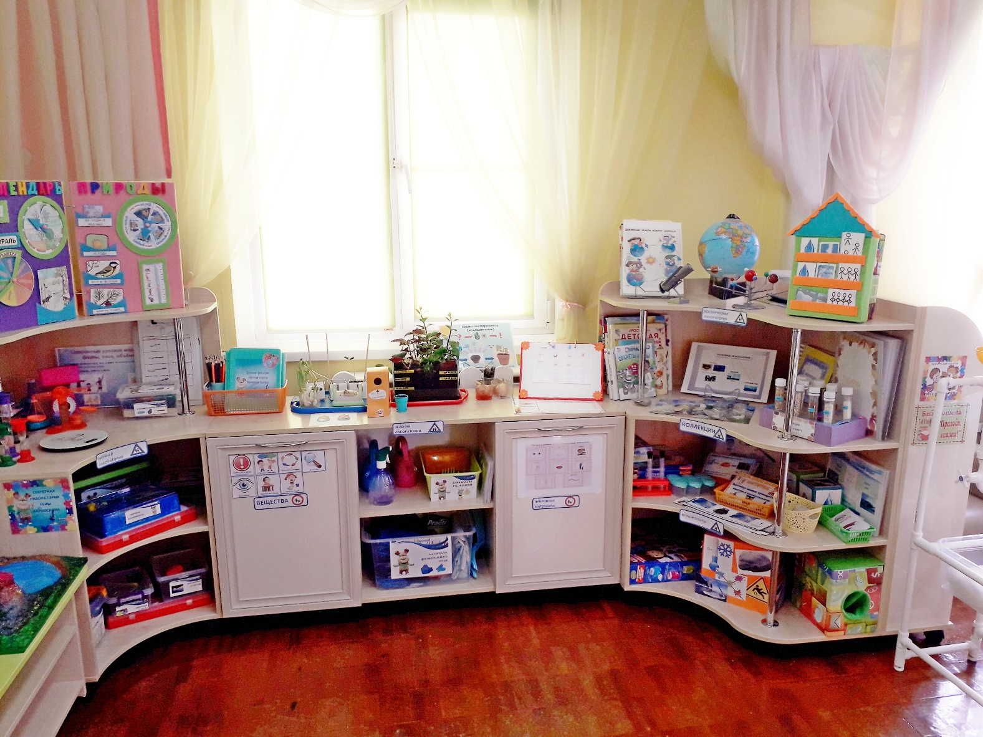
В этой работе нам помогает специально оснащенный центр экспериментирования, где дети могут найти материал для различных опытов.

Slide 13
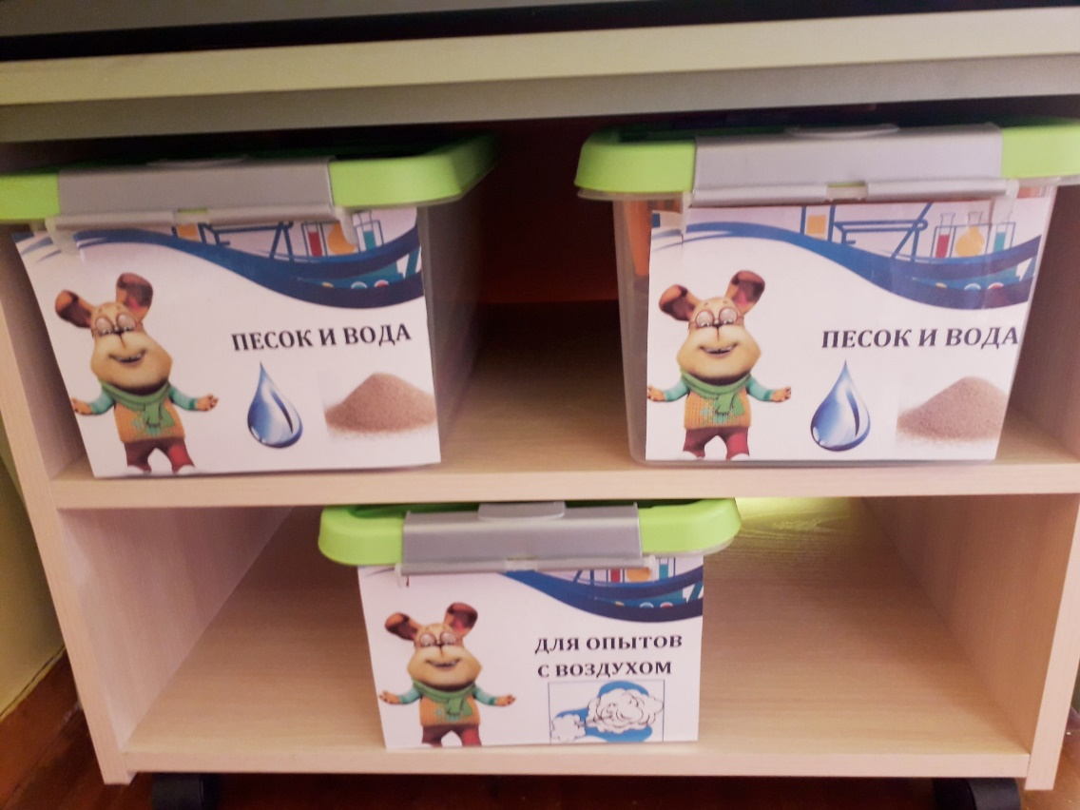
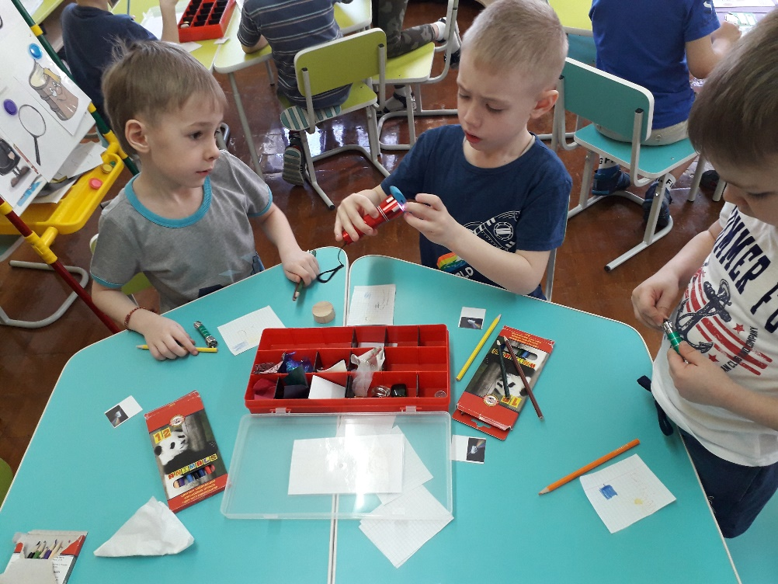
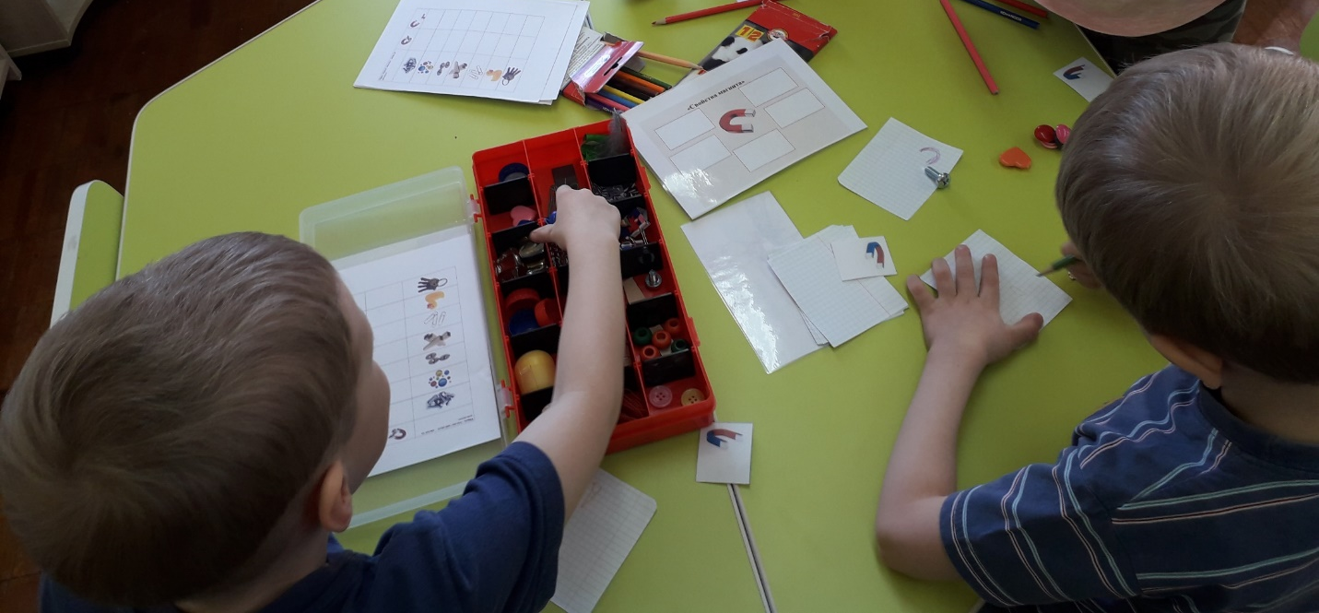

Slide 14
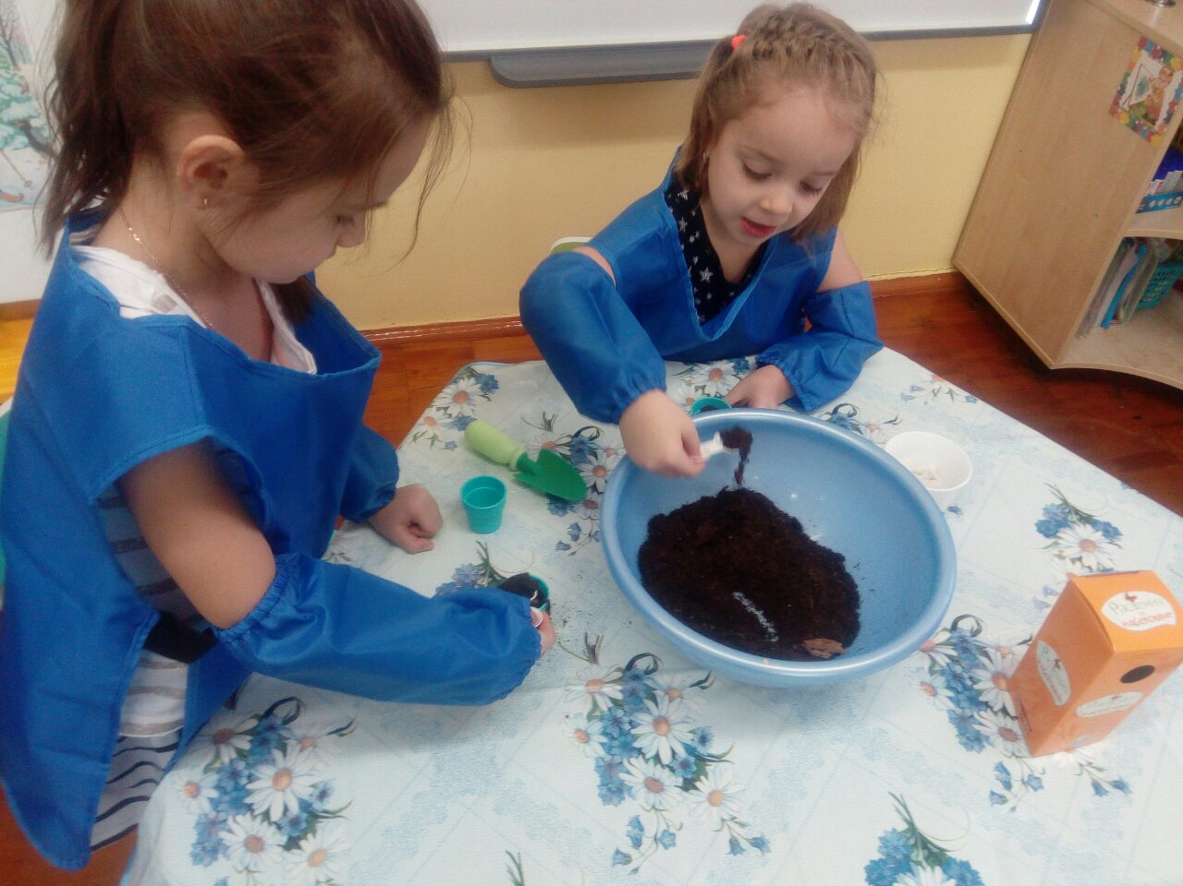
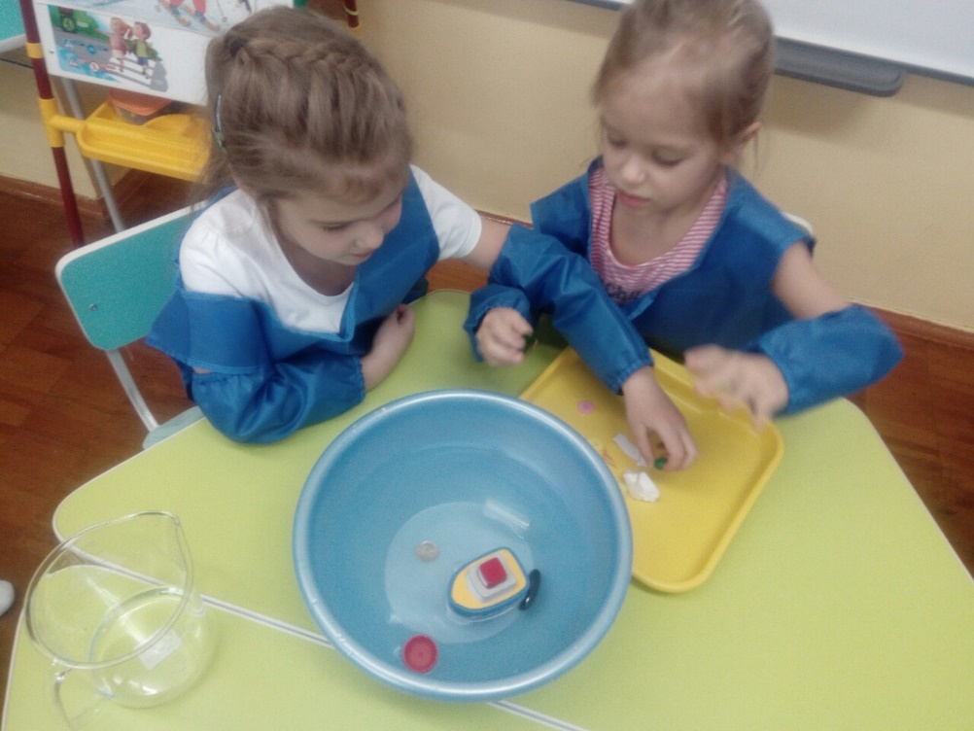
Отметим, что у дошкольника способность концентрировать внимание, невысоки. Поэтому работу по сбору информации надо проводить быстро. Если какой-то из методов на начальных этапах работы «не идет», не страшно – можно не акцентировать на этом внимание.
Важно поддерживать темп, чтобы работа шла на одном дыхании!!!

Slide 15
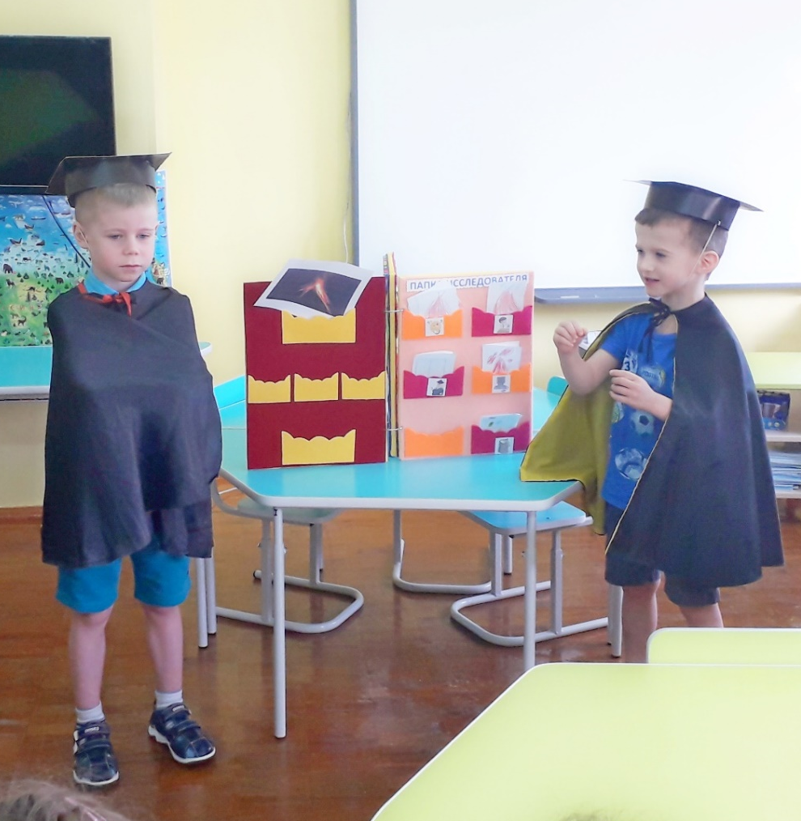
Шаг 4. Обобщение полученных данных. Доклад
Раскладываем детские «записи» и смотрим, что нового, интересного мы узнали, что мы можем рассказать, о чем скажем сначала, о чем потом
Надеваем на исследователей академические головные убор и мантии.
После выступления исследователей мы организуем обсуждение их доклада, даем слушателям возможность задать вопросы. В процессе обсуждения важна роль педагога. Доклады и следует рассматривать как вариант взаимного обучения детей.

Slide 16
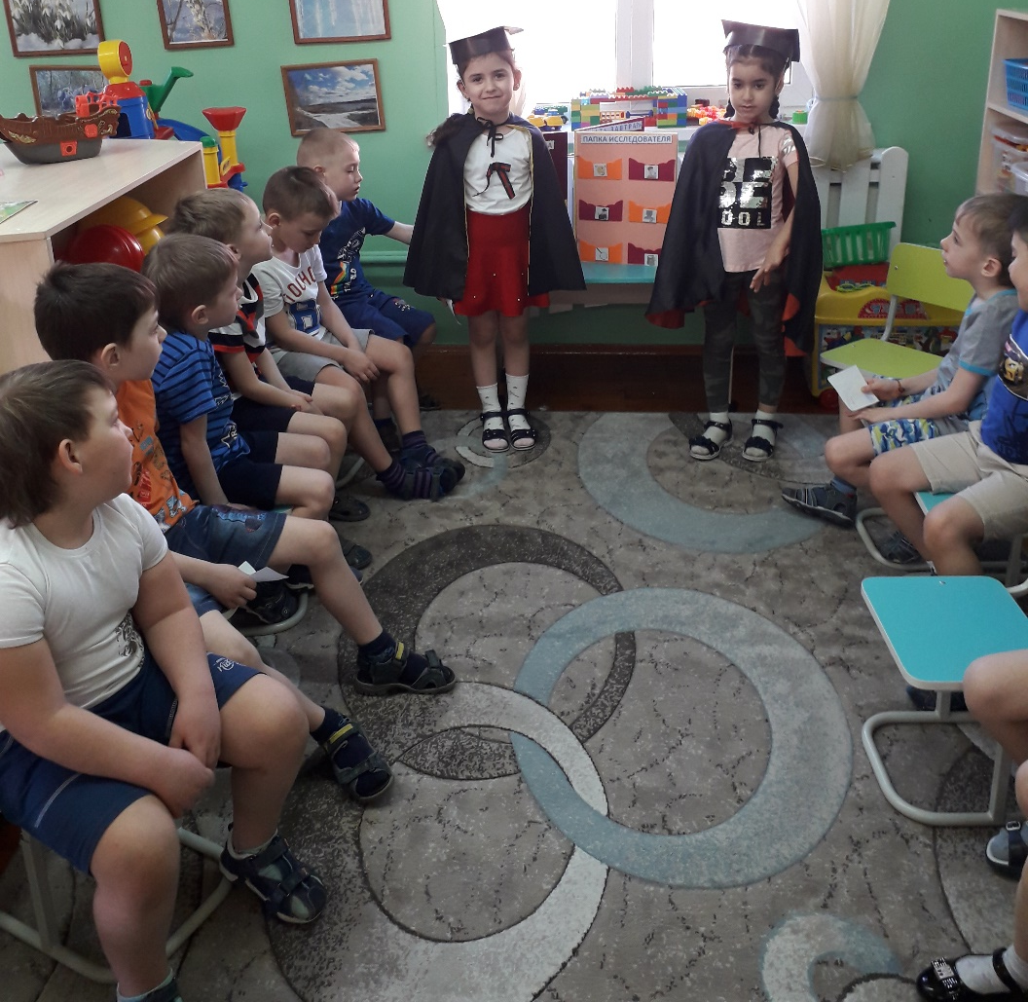
Второй этап
«Самостоятельные учебные исследования старших дошкольников»
На этом этапе в исследовательский поиск вовлекается вся группа

Slide 17
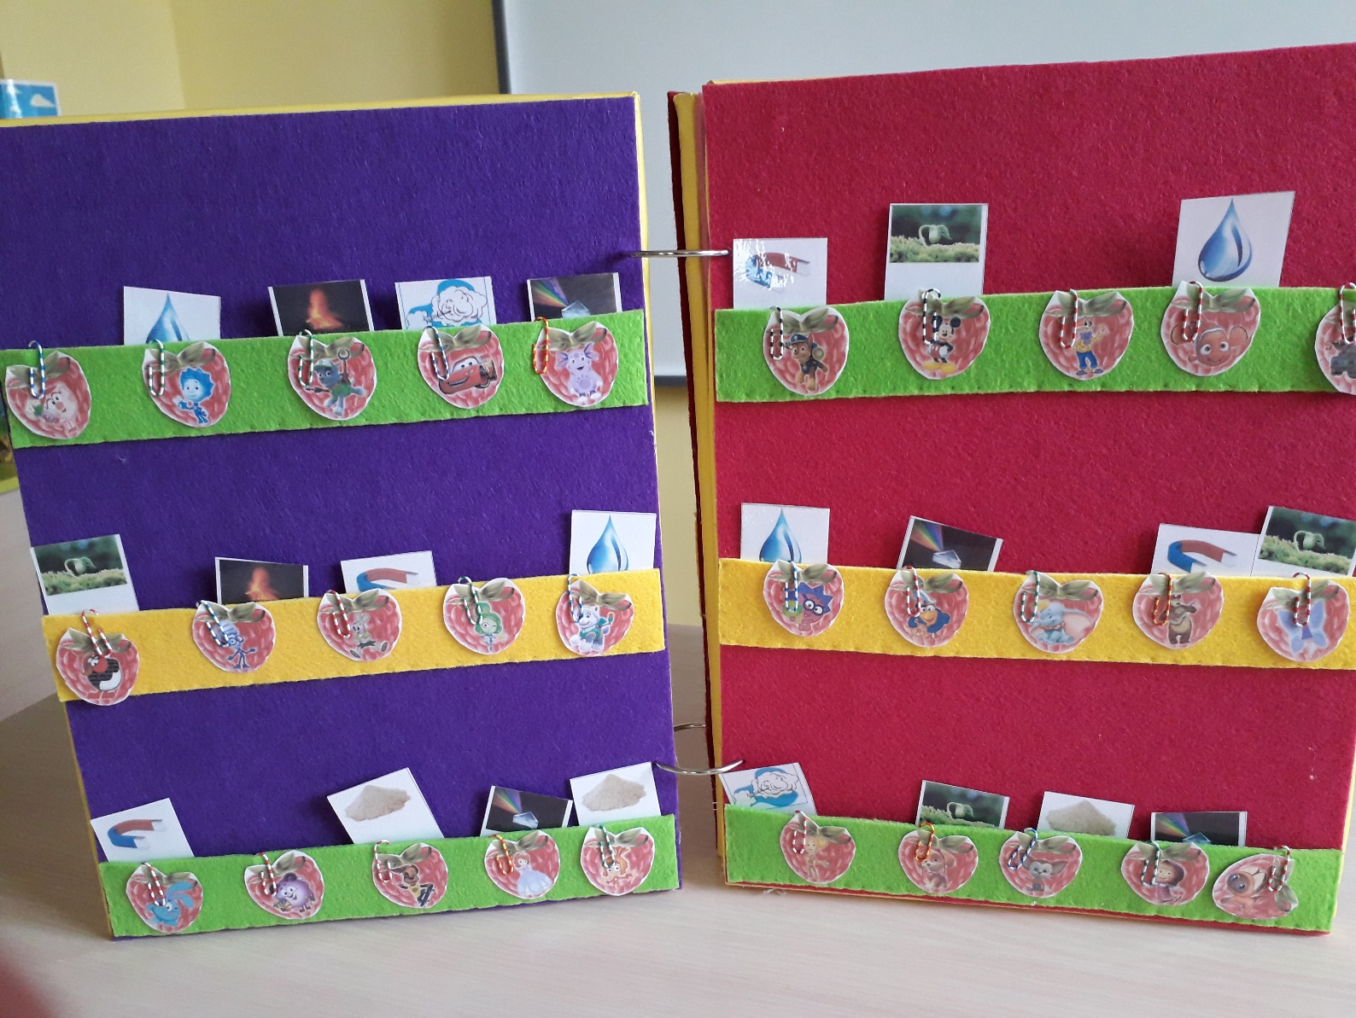
1. Выбор темы исследования
Нам понадобились карточки с изображением тем будущих исследований.
Количество карточек должно быть не меньше количества детей в группе.
Количество тем 3-5 (ограничивается нашими реальными возможностями )

Slide 18
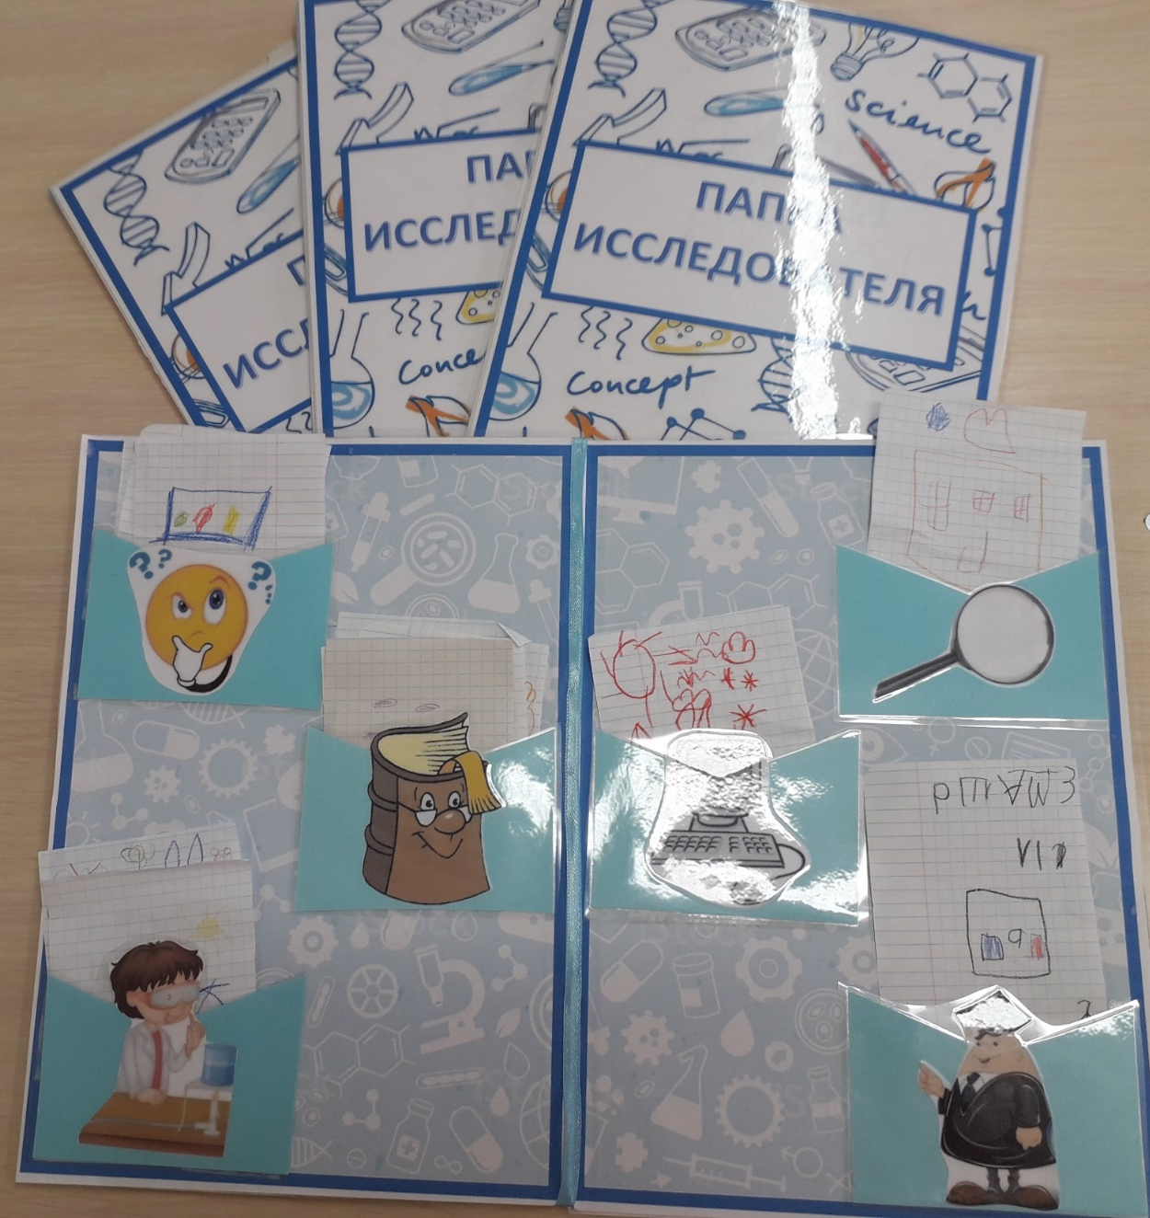
2. Сбор материала
Каждая группа исследователей получает специальную «папку исследователя» и листочки для сбора информации. План исследования с ним в данном случае проговаривать не обязательно. Этот план у нас изложен и зафиксирован на кармашках нашей папки.

Slide 19

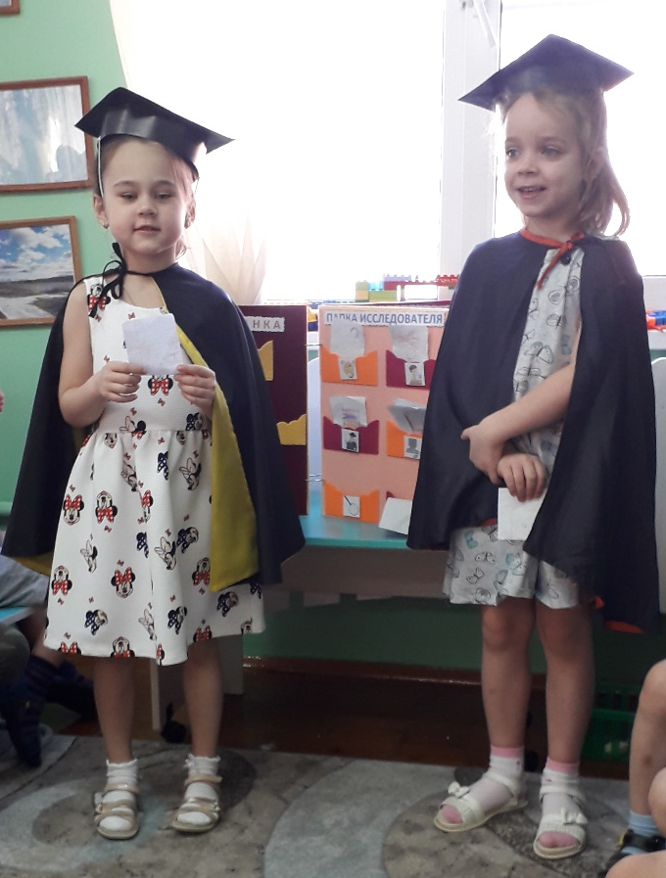
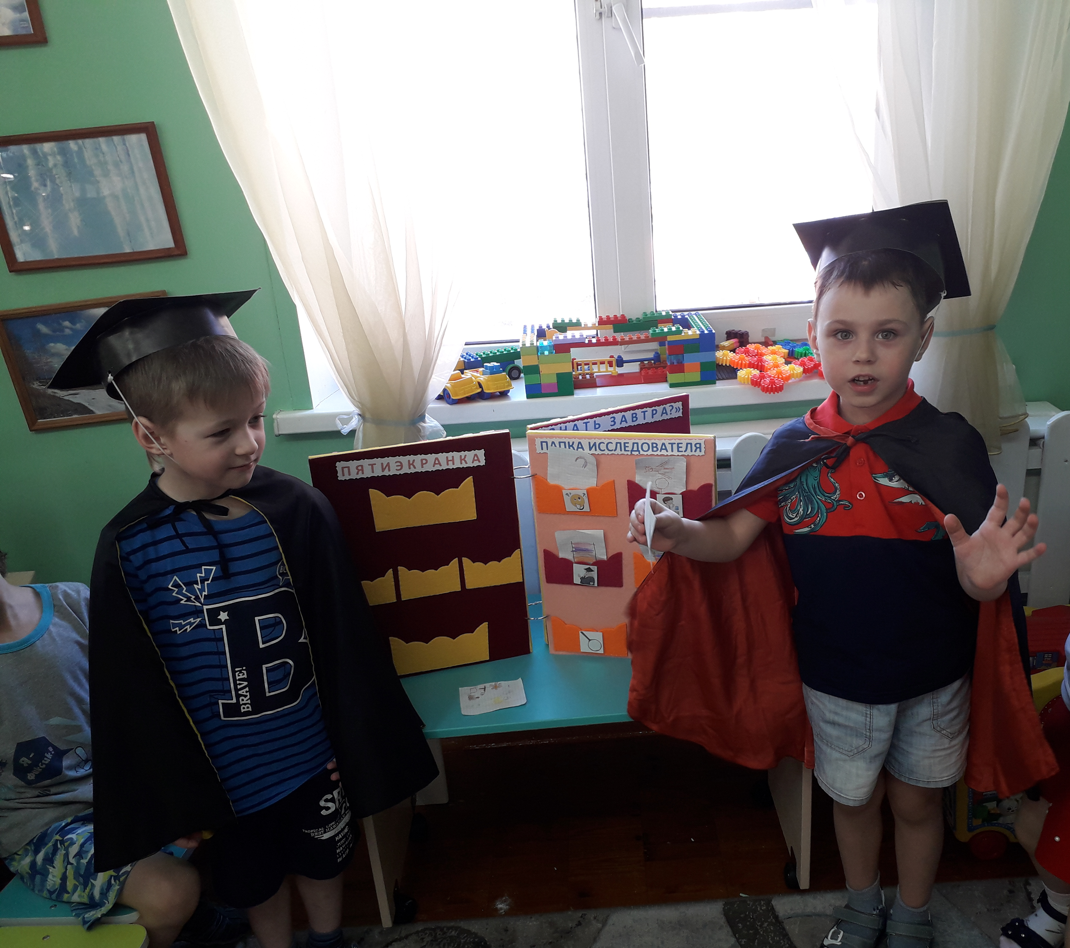
3. Обобщение полученных данных.
Доклад и обсуждение.

Slide 20
Три группы тем для исследований по А.И. Савенкову
Фантастические – разработка несуществующих, фантастических объектов и явлений (космический корабль, волшебные машины и приборы)
Эмпирические – проведение собственных наблюдений и экспериментов(люди, домашние животные, природа, явления неживой природы)
Теоретические –изучение и обобщение фактов, материалов, содержащихся в теоретических источниках (сбор справочников и энциклопедий по устройству паруса или породе собаки)

Slide 21
Положительные эффекты
Взаимное обучение. Содержательный материал может быть очень простым, но важно не просто разобраться в проблеме, но и обучить других.
Развивается критическое мышление. Обучающиеся обычно настроены критически по отношению к докладчику, задают вопросы, спорят.
Развивается самостоятельность и инициативность детей
Развивается связная речь
Развивается умение выступать перед публикой

Slide 22
Спасибо за внимание!

